Slide 1
Интернет магазин косметики “Silver Pear”
Выполнили Жданова Валерия и Русяева Софья 6301-010302D

Slide 2
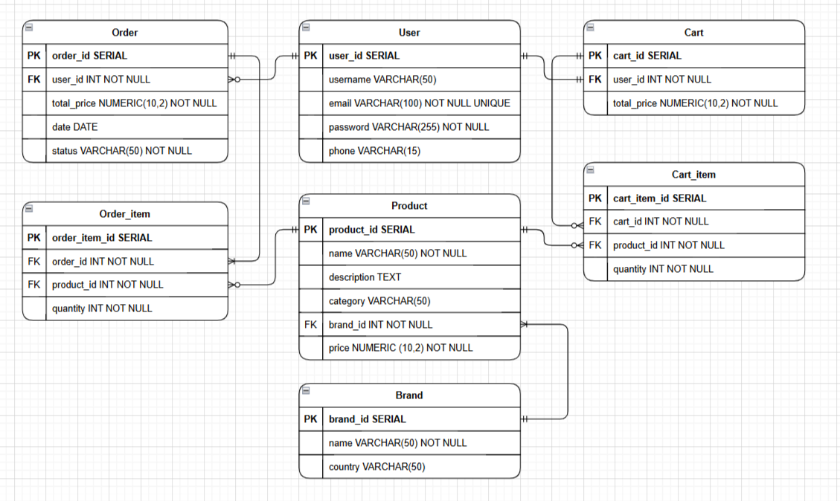
Схема БД

Slide 3
Настроены маршруты для взаимодействия с API
Например для Product:
GET /api/shop/product - получение списка всех продуктов
GET /api/shop/product/{productId}- получение информации о конкретном продукте
POST /api/shop/product - добавление продукта
PUT /api/shop/product/{productId} - изменение продукта
DELETE /api/shop/product/{productId} - удаление продукта

Slide 4
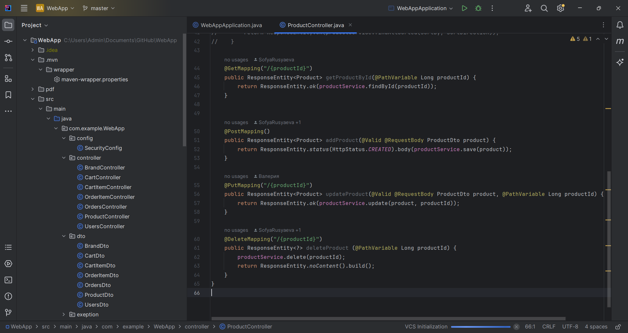
CRUD-методы

Slide 5
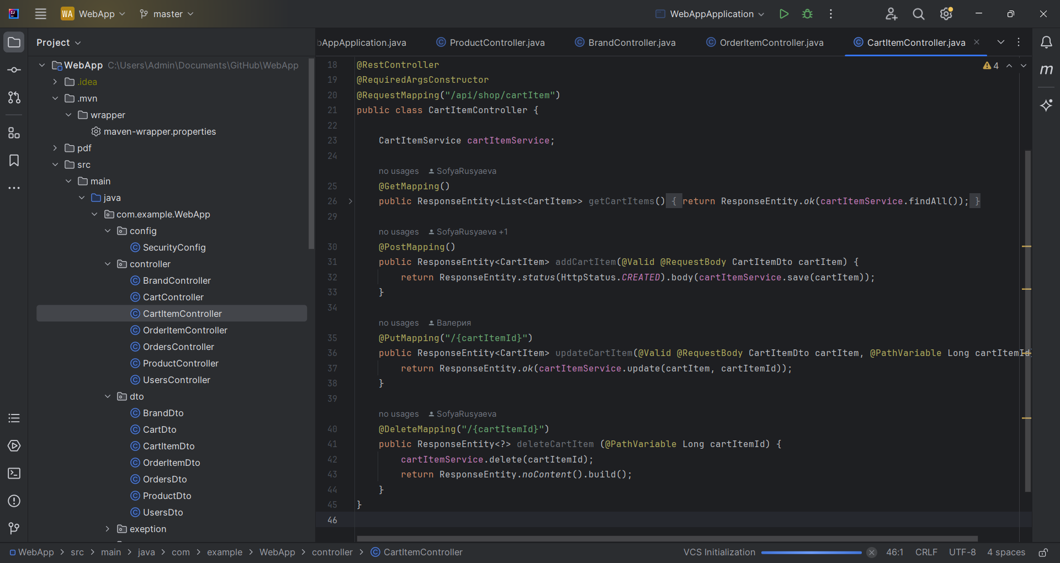
CRUD-методы

Slide 6
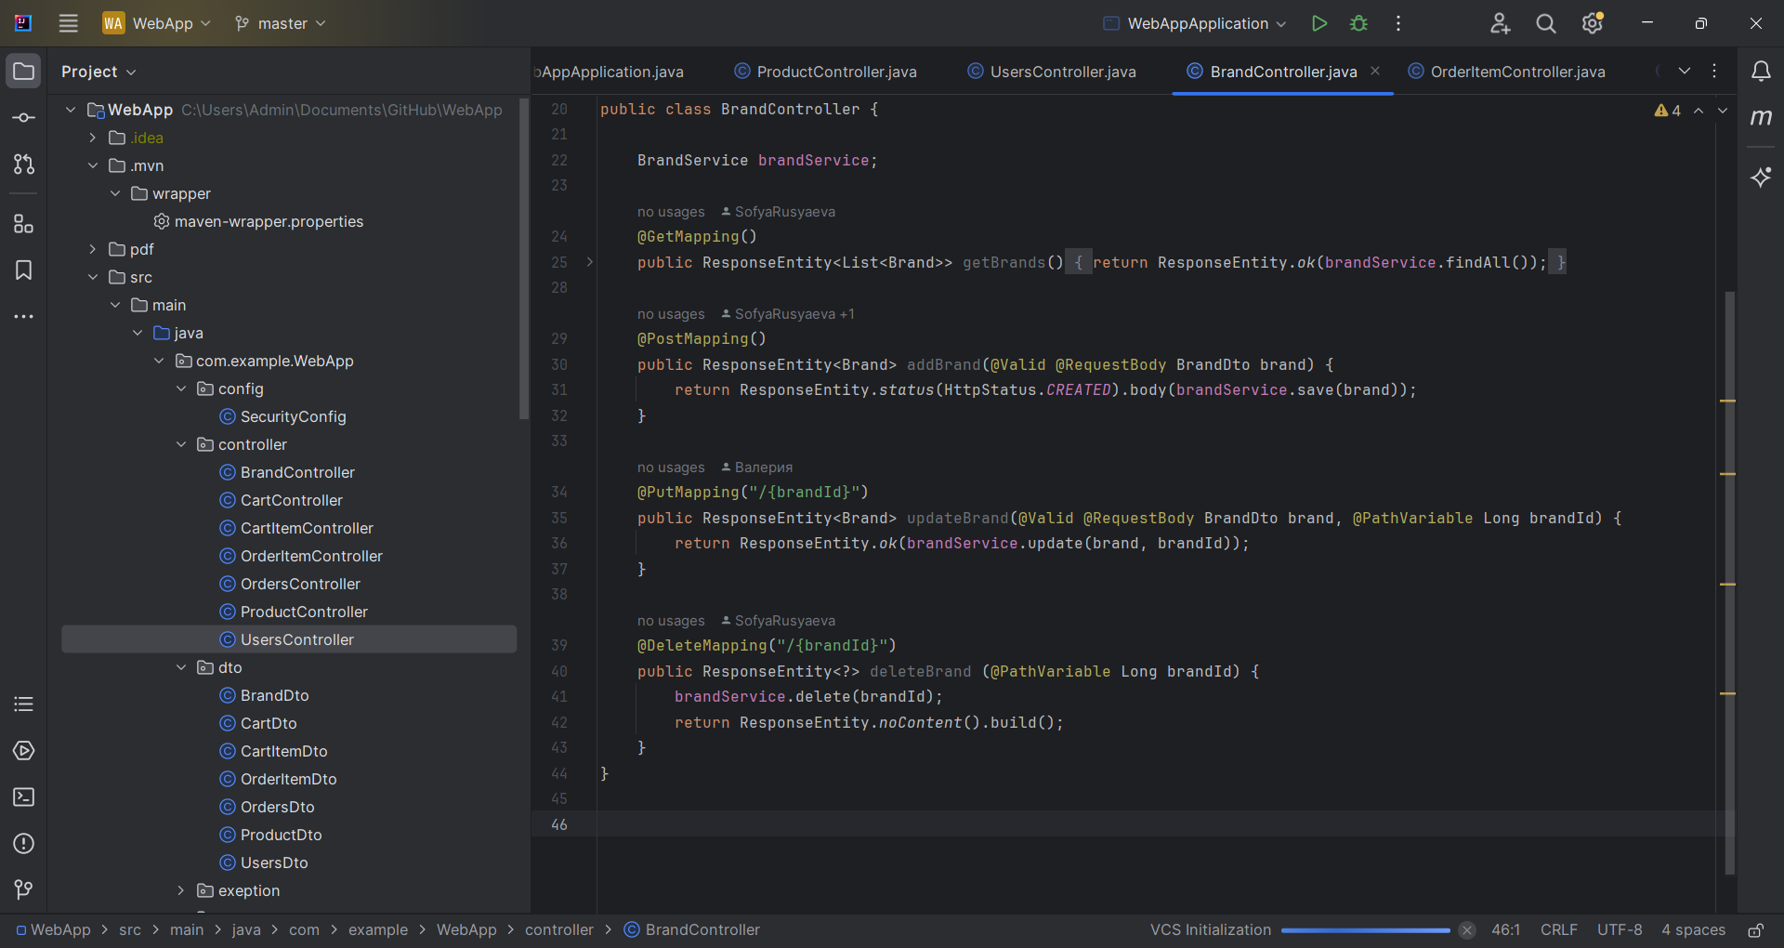
CRUD-методы

Slide 7
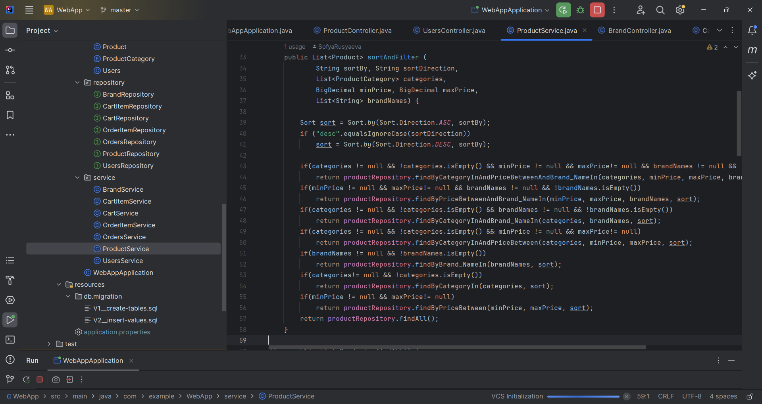
Обработка запросов

Slide 8
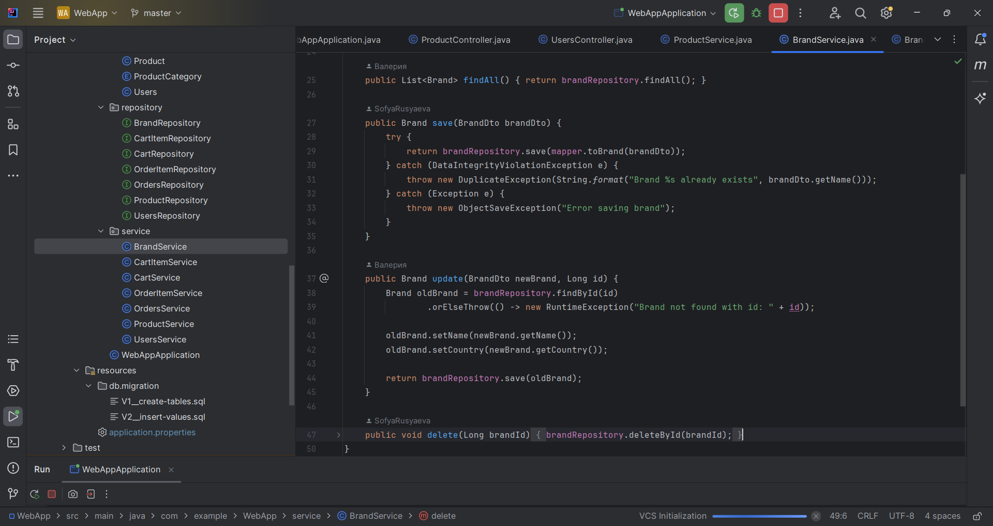
Обработка запросов

Slide 9
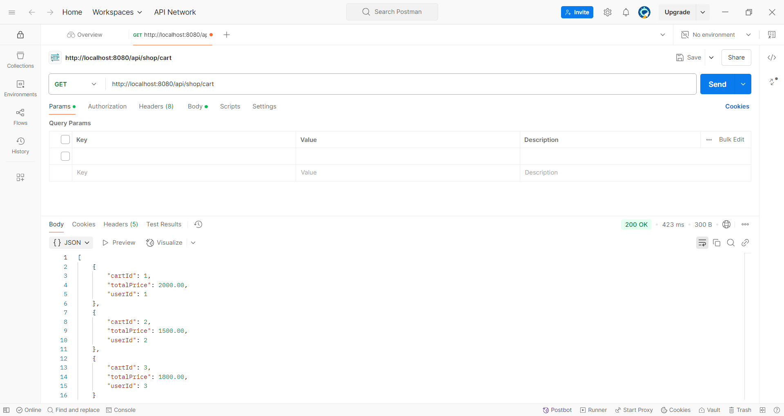
Тестирование через Postman (GET)

Slide 10
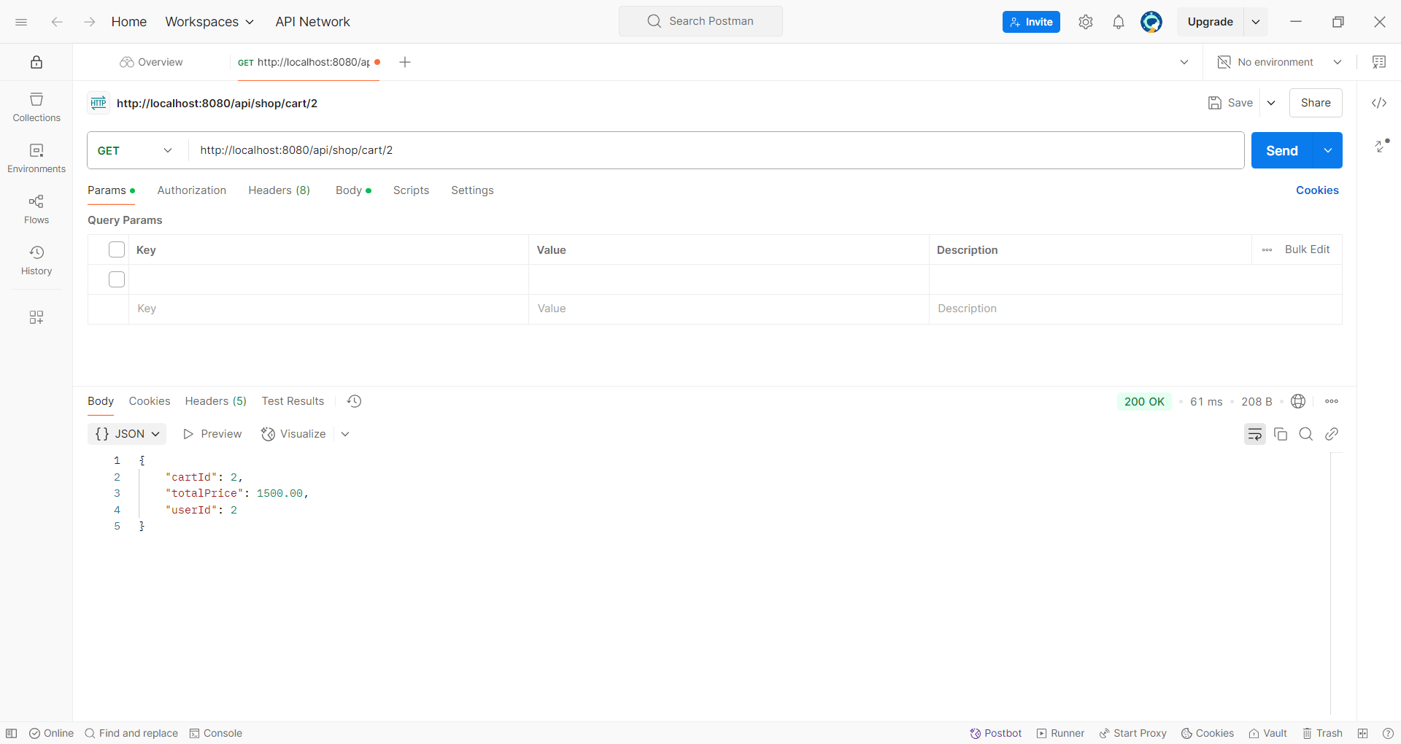
Тестирование через Postman (GET) по id

Slide 11
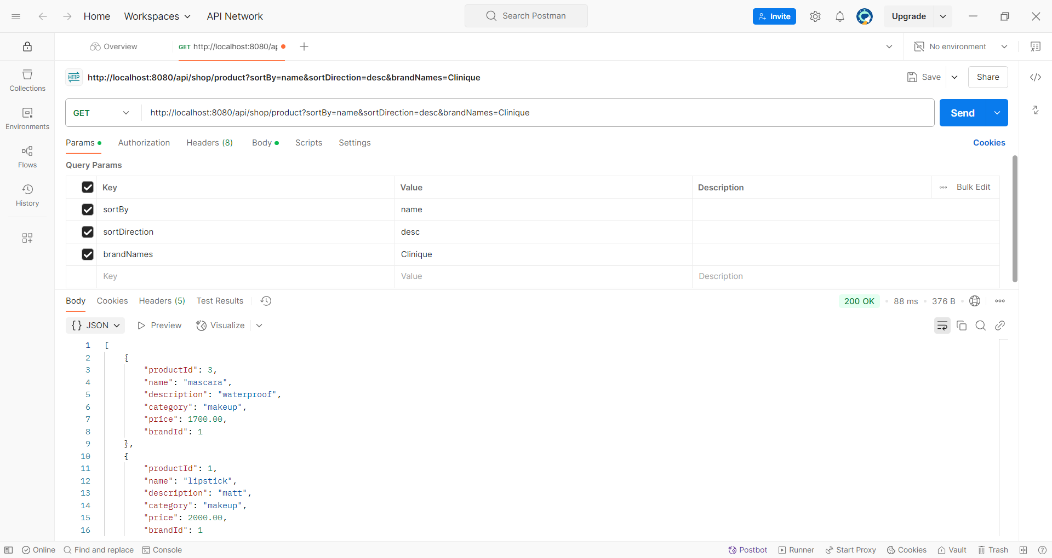
Тестирование через Postman (GET) с сортировкой

Slide 12
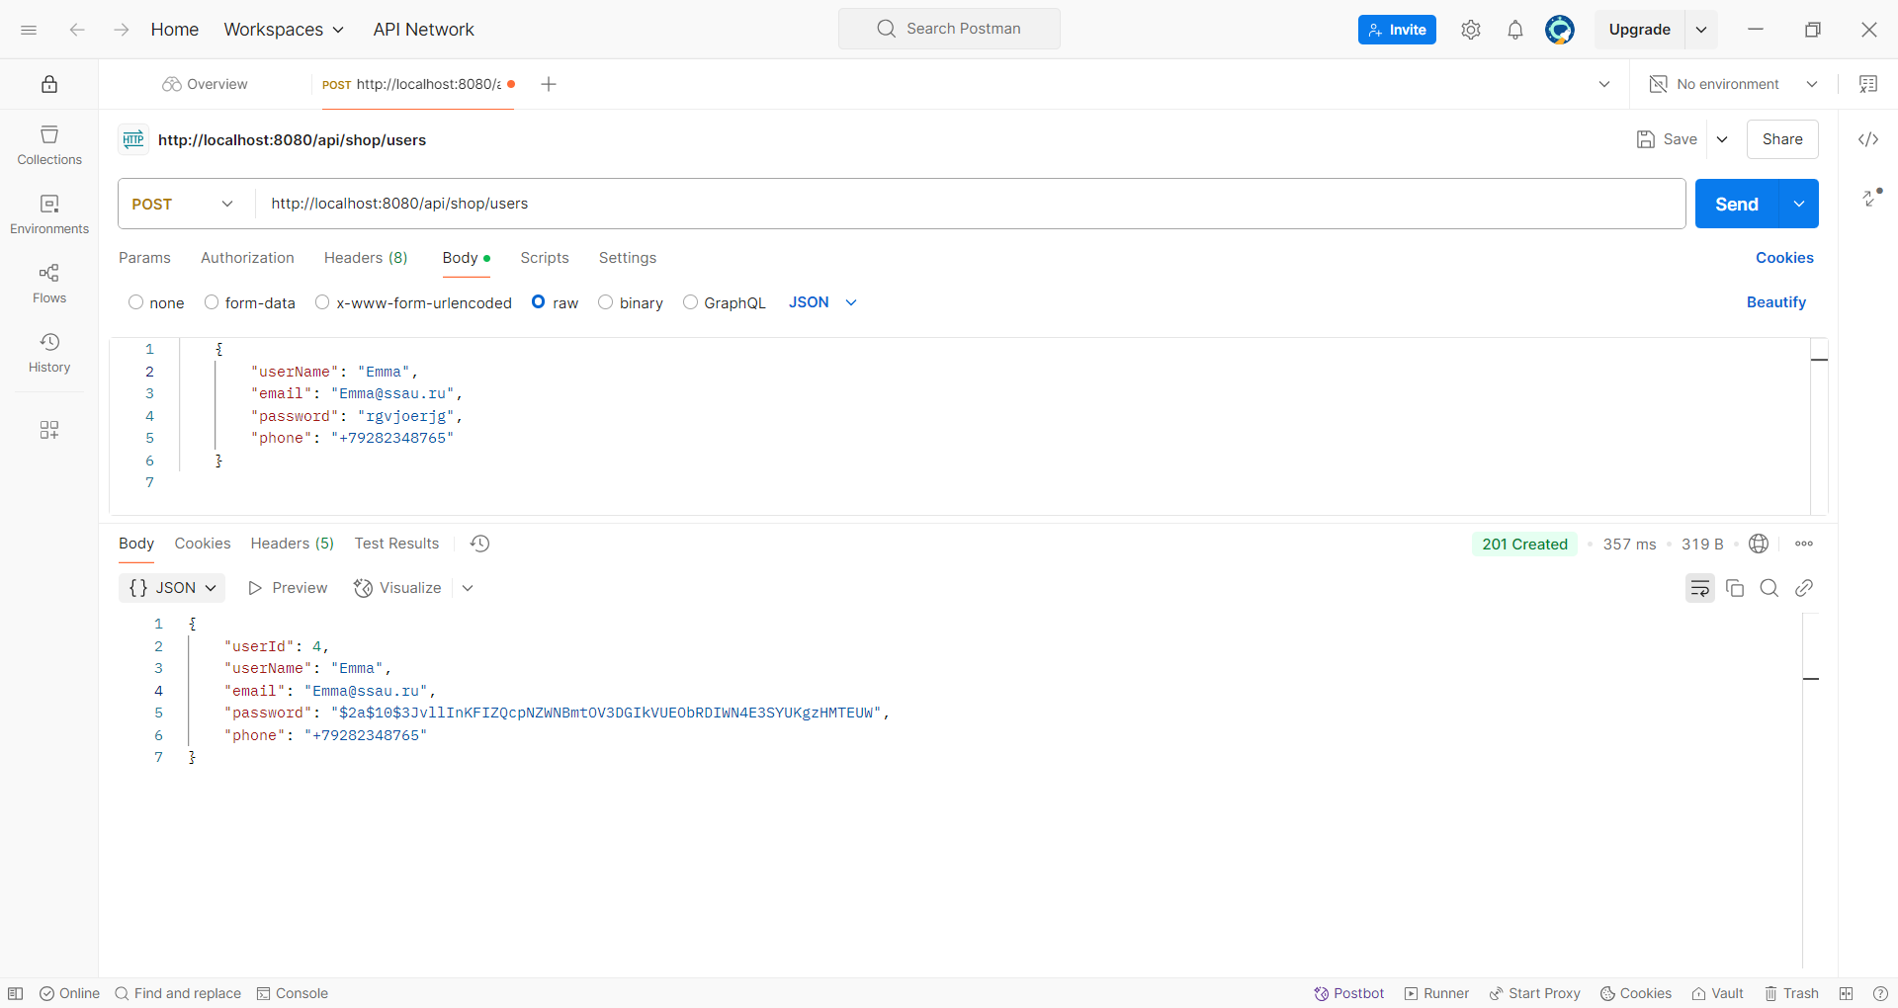
Тестирование через Postman (POST)

Slide 13
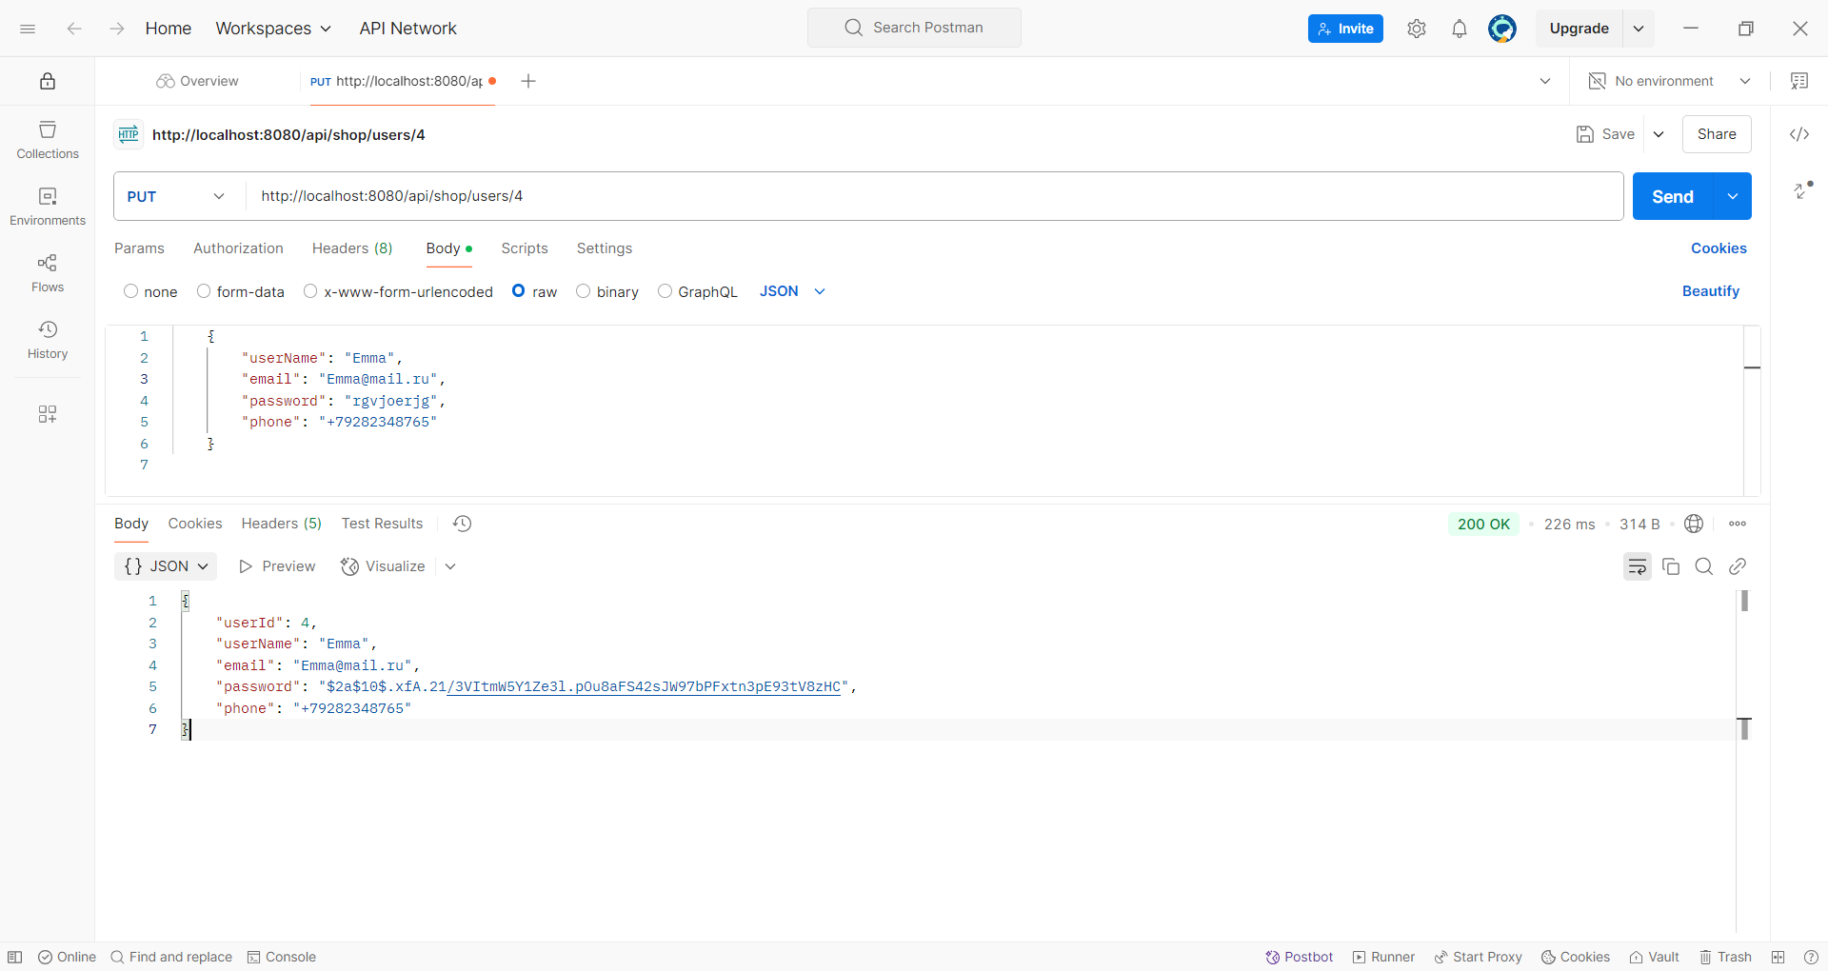
Тестирование через Postman (PUT)

Slide 14
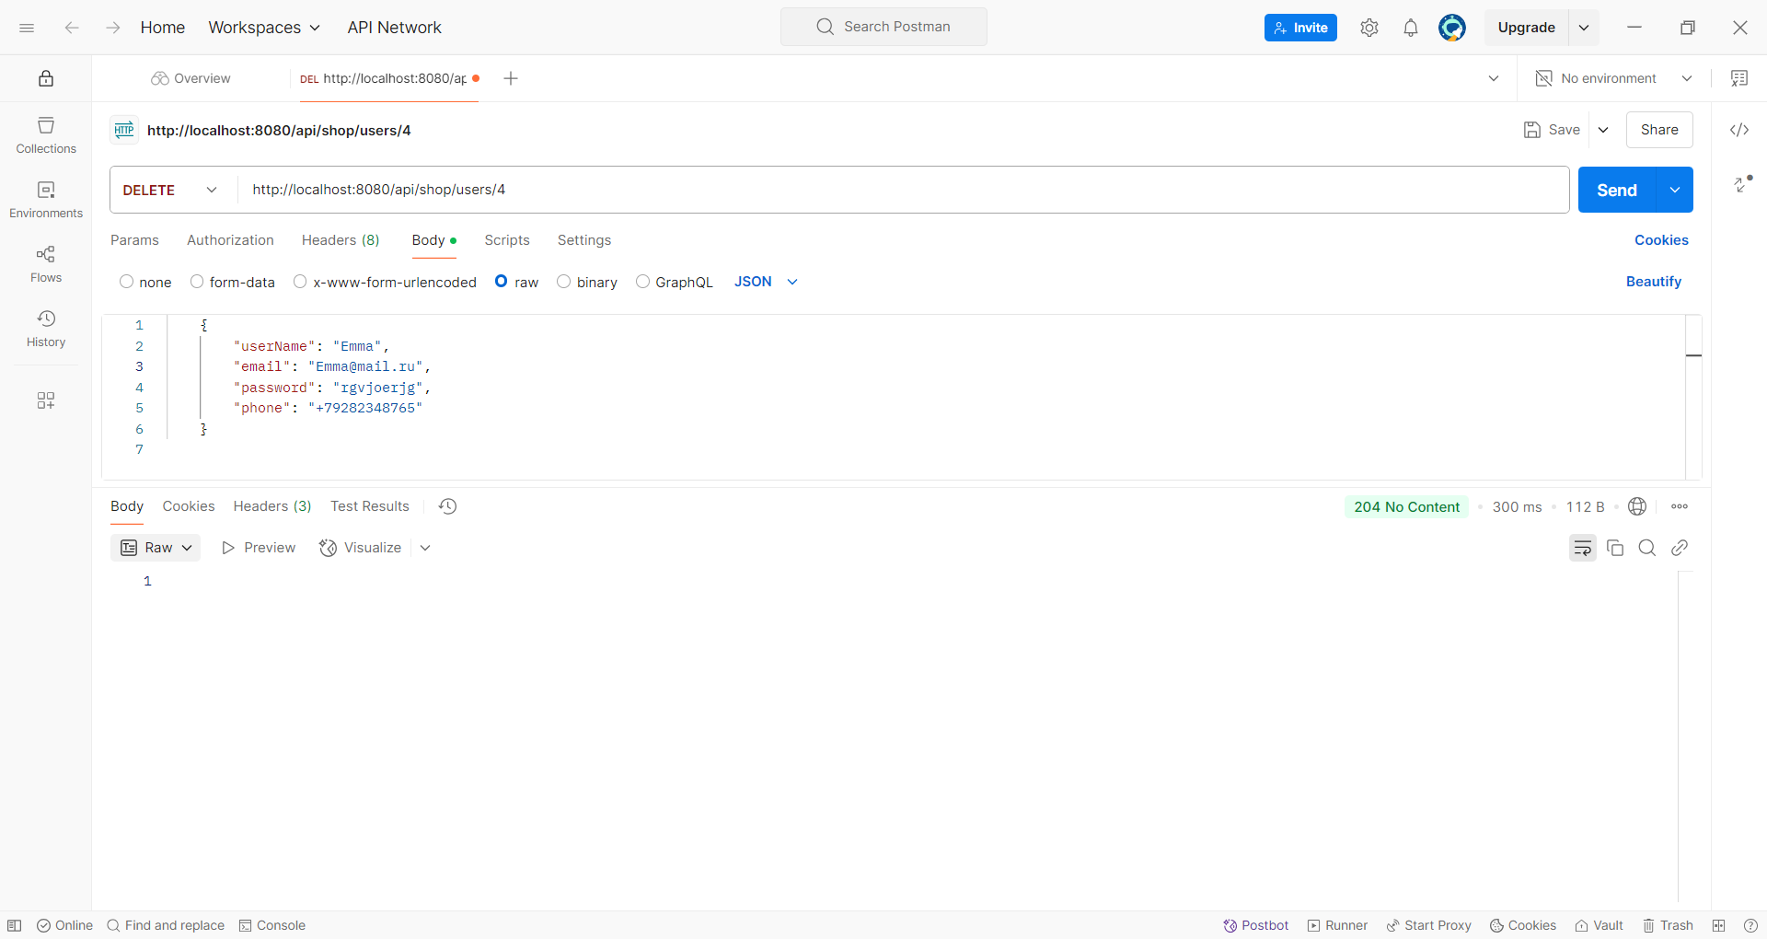
Тестирование через Postman (DELETE)

